Slide 1
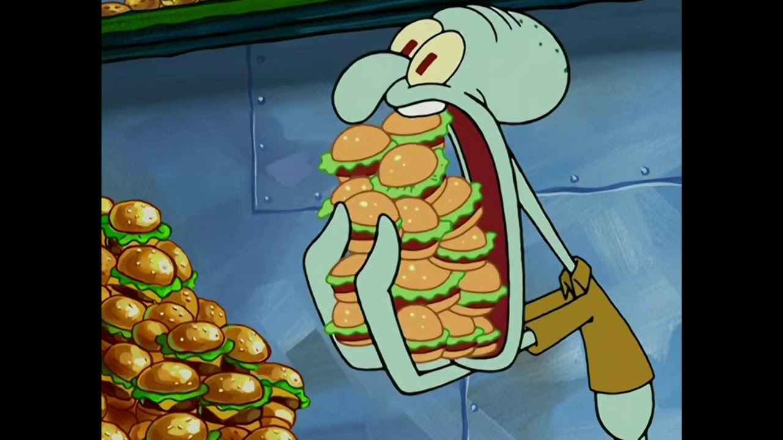
شو موضوعنا اليوم؟
مين الي بالصورة؟

Slide 2
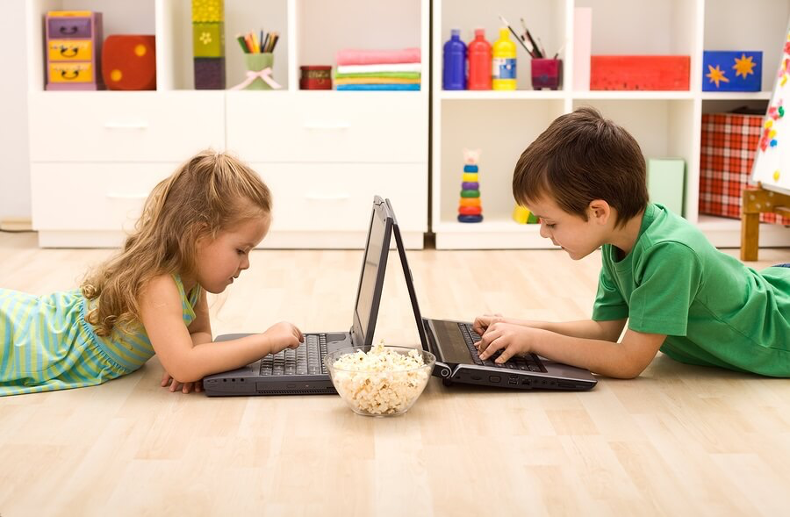
يلا نلعب🏃🏻‍♀️🏃🏻
https://puzzel.org/en/scavenger-hunt/play?p=-MWQPlsob0KCo7xg_fAh

Slide 3
الصوم

Slide 4
الصوم عن الأكل

Slide 5
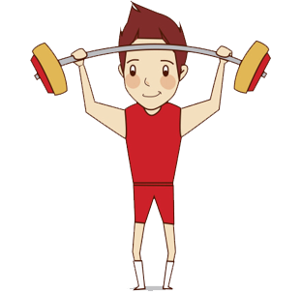
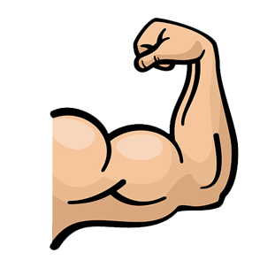
الصوم بعطي قوة للانسان

Slide 6
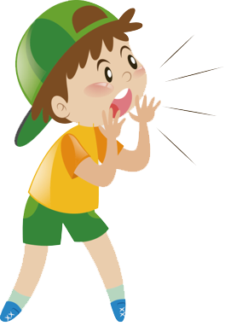
أنا صايم أنا صايم

Slide 7
نصوم بالخفاء = من دون ما نحكي لحدا
ما بصير نحكي لحدا انه احنا صايمين

Slide 8
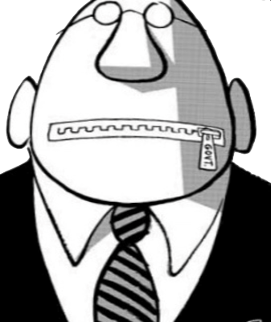

Slide 9
ايش هاي؟ 🧐🧐🧐

Slide 10
اكبس عالكنز🤩

Slide 11
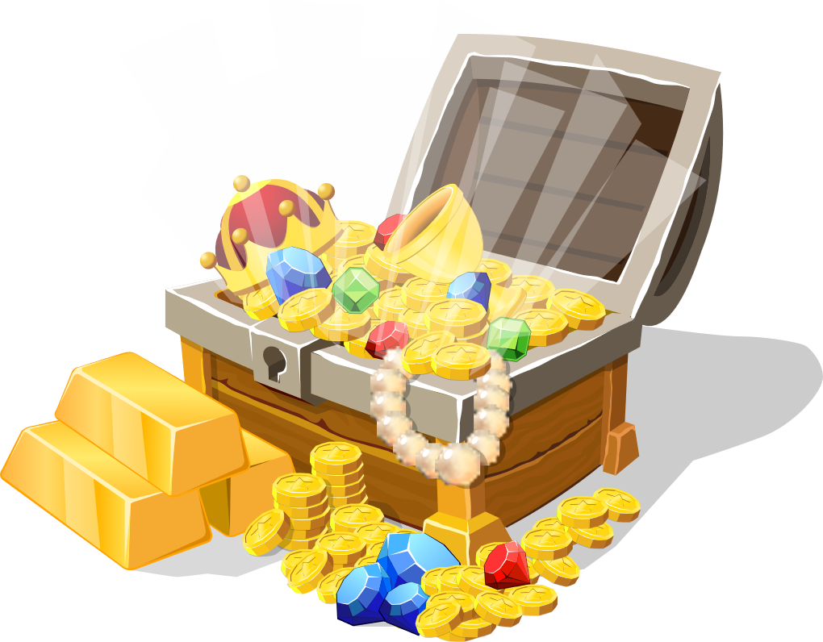
لازم نجمّع كنز بالسماء

Slide 12
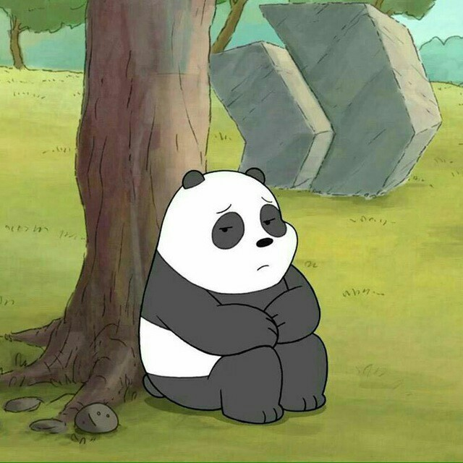
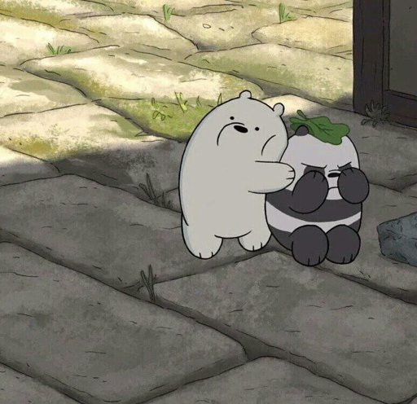
لما نزعل حدا بالصوم لازم نروح نصالحه

Slide 13
واذا احنا غلطانين منروح و منحكي أسف و منعتذر له

Slide 14
منسامح

Slide 15
Video Time

Slide 16
متى يبدأ زمن الصوم؟🤔
يبدأ زمن الصوم من اربعاء الرماد
عندما يضع الكاهن الرّماد على رؤوسنا
✝️

Slide 17
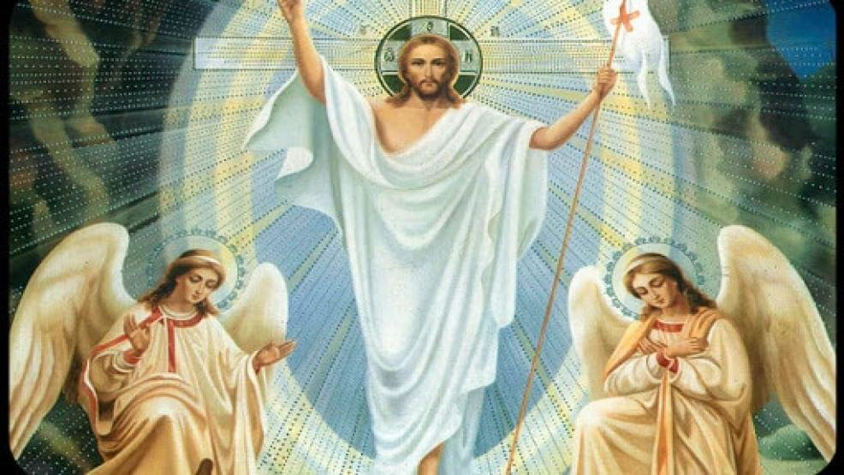
متى ينتهي الصوم؟
عندما نحتفل بقيامة يسوع من بين الأموات.

Slide 18
"فصامَ أَربَعينَ يومًا وأَربَعينَ لَيلةً حتىَّ جاع."

Slide 19
رتّب الآية
***آية حكاها يسوع لما جربه الشيطان بالبرية :
ليس
بالخبز
بل
بكل
يحيا
الله
كلمة
وحده
تخرج
الانسان
فم
من

Slide 20
التركيب الصحيح
فَأَجَابَه: «مَكتوبٌ: ليسَ بِالخُبزِ وَحدَه يَحْيا الإِنْسان، بل بِكُلَّ كَلِمَةٍ تَخرُجُ مِن فَمِ الله». (متى 4: 4)

Slide 21
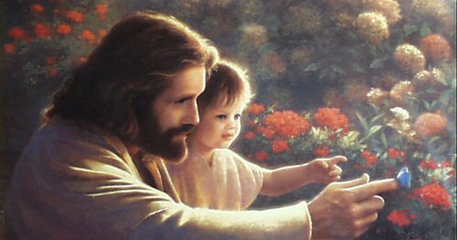
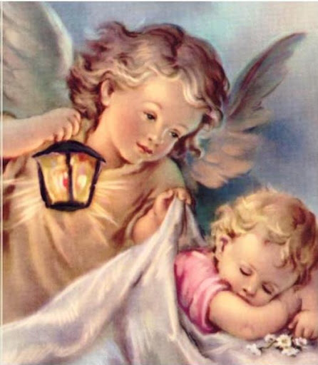
ما ننسى انه بفترة الصوم لازم كمان نصلّي
يلا نصلي مع بعض للملاك الحارس

